Slide 1

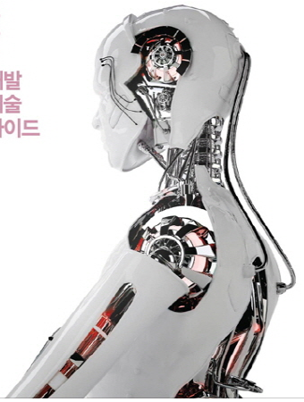
유니티
스터디
01
이동 처리
02
충돌 처리
김태선 정아현

Slide 2
CHAPTER
01
이동 처리
1.1 delta Time
1.2 Rigidbody
1.3 Fixed Update
1.4 점프
1.5 입력처리

Slide 3
1.1 delta Time
delta Time (벡터 이동)
float speed = 20.0f;
void Update ()
{
// 키보드 입력
float h = Input.GetAxis("Horizontal");
float v = Input.GetAxis("Vertical");
// 이동거리 보정
h = h * speed * Time.deltaTime;
v = v * speed * Time.deltaTime;
// 실제 이동
transform.Translate(Vector3.right * h);
transform.Translate(Vector3.forward * v);
}
Time.deltaTime;
기기마다 프레임 호출수가 다르므로
deltaTime은 이전 프레임과의
시간차를 이용해 값을 계산한다.
Update() 를 통해 키보드 입력에 의한 이동

Slide 4
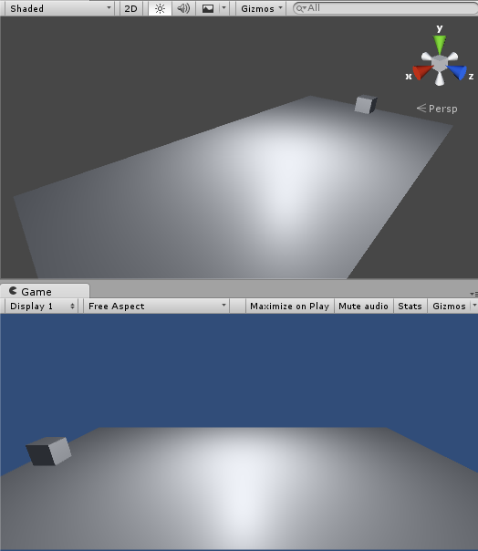
1.2 Rigidbody
힘을주어 움직인다.
Rigidbody가 필요.
스크립트 작성
public class csThrow1 : MonoBehaviour {
float power = 800.0f;
Vector3 velocity = new Vector3(0.5f, 0.5f, 0.0f);
//velocity는 방향을 나타낸다.(정규화된 백터)
// If you want to apply a force over several frames
// you should apply it inside FixedUpdate instead of Update
void FixedUpdate()
{
if (Input.GetButtonDown("Fire1"))
{
velocity = velocity * power;
GetComponent<Rigidbody>().AddForce( velocity );
}
}
}

Slide 5
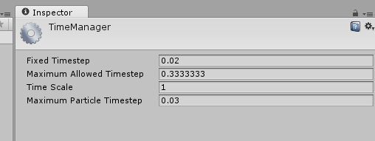
1.3 Fixed Update
FixedUpdate
화면 렌더링은 Update(기기 성능에 따라 프레임사이에 호출)에서
물리 엔진 작업은 FixedUpdate(고정된 시간마다 호출)
Edit -> Project Settings -> Time 에서 Fixed Timestep 설정
void FixedUpdate()
{
if (Input.GetButtonDown("Fire1"))
{
GetComponent<Rigidbody>().velocity = new Vector3(7, 7, 0);
}
}
//멈추기
.// GetComponent<Rigidbody>().velocity = new Vector3(0, 0, 0);

Slide 6

1.4 점프
점프 (by Setting Velocity)
void FixedUpdate()
{
if (Input.GetButtonDown("Jump"))
{
// velocity로 순간속도만 설정하였기 때문에
// 무게랑 상관없음.
GetComponent<Rigidbody>().velocity = new Vector3(0,10,0);
}
}
순산속도 설정하여
스페이스바로 점프하기

Slide 7
1.4 점프
점프(by Force)
힘을 주어 스페이스바로 점프하기
void FixedUpdate()
{
if (Input.GetButtonDown("Jump"))
{
// 두 객체의 질량 비교
// 질량이 2배인 Cube2는 같은 힘을 받아도 적게 점프한다.
GetComponent<Rigidbody>().AddForce(velocity);
}
}
// 공기저항을 무시하였을 때,
// 질량과 관계없이 모든 물체는 같은 가속도(=중력가속도)를 가지고 낙하
// 공기가 없는 달에서 실험을 한다면, 무거운 트럭과 가벼운 깃털은 같은 속도로 낙하

Slide 8
1.4 점프
점프 (by Position setting)
void Update ()
{
// Jump
if (Input.GetButtonDown("Jump"))
{
gravity = 10.0f;
}
velocity.y += gravity * Time.deltaTime;
transform.position = velocity;
gravity -= 0.5f;
if (velocity.y < 0.5f)
{
velocity.y = 0.5f;
gravity = 0.0f;
}}}
// 코딩으로 중력 만들기
위치값을 주어 스페이스바로 점프하기
public class csJump3 : MonoBehaviour {
float gravity = 0.0f;// 중력의 값
Vector3 velocity;// 캐릭터의 현재 높이 저장값
void Start ()
{
velocity = transform.position;
}

Slide 9
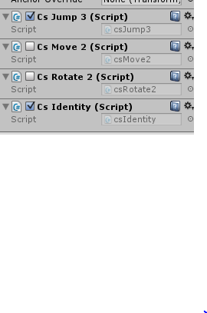
1.5 입력처리
4가지 입력 처리
1.키보드 좌우키
2.키보드 상하기
3.마우스 클릭
4.키보드 스페이스
Input.GetAxis(“Horizontal”);
Input.GetAxis(“Vertical”);
Input.GetButtonDown(“Fire1”);
Input.GetButtonDown(“Jump”);

Slide 10
CHAPTER
02
충돌 처리
2.1 Collider
2.2 충돌조건
2.3 Trigger
2.4 Trigger 이벤트 발생조건

Slide 11
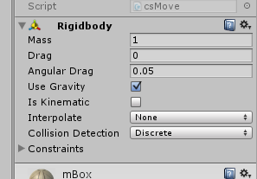
2.1 Collider
Collider 중력/질량 적용
New Component -> Physics -> Rigibody
로 Rigibody적용 시키면 서로 밀어낸다.
Collider 컴포넌트가 있다면,(자동생성되있음)
물체로 인식하여 중력 및 충돌처리가 적용됨.

Slide 12
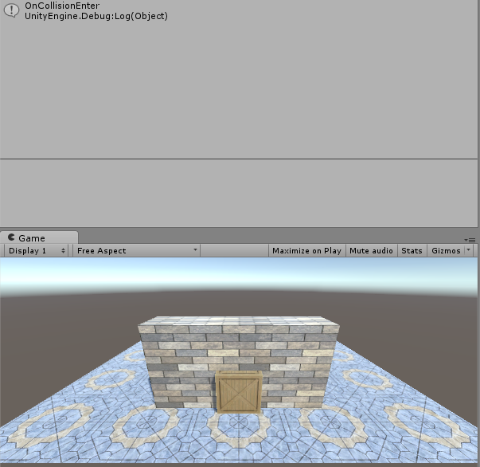
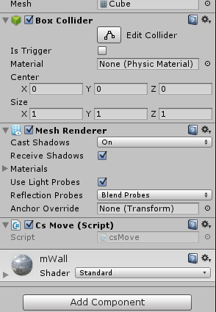
2.2 충돌조건
충돌 조건
두 게임 오브젝트 모두 콜라이더(Collider)가 있어야 한다.
둘 중 하나는 리지드바디(Rigidbody)가 있어야 한다.
그리고 리지드바디를 가진 쪽이 움직여서 서로 만났을 때만 이벤트가 발생한다.

Slide 13
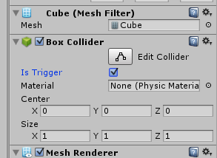
2.3 Trigger
Is Trigger
비용이 많이 소모되는 물리연산을 줄이기 위해 사용한다.
물리연산을 생략하고 충돌이 발생하면 행동하도록 한다.
충돌하는 물체 중 하나라도 충돌이벤트 대신 트리거 이벤트를 설정해놓으면,
무조건 물리연산을 생략한다.

Slide 14
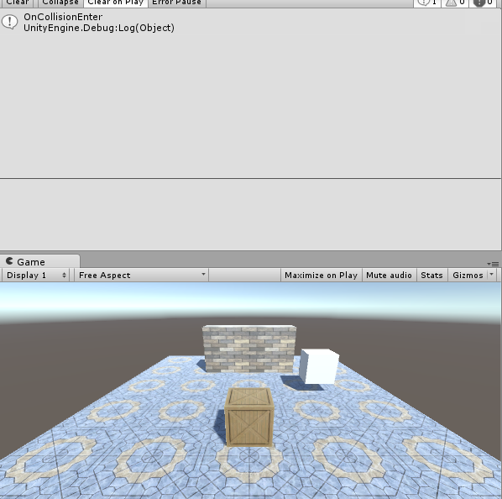
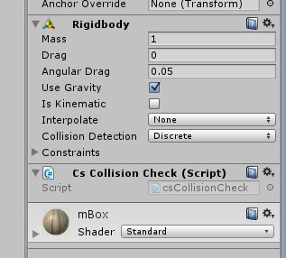
2.4 Trigger
트리거 이벤트 발생 조건
두 게임 오브젝트 모두 콜라이더(Collider)가 있어야 한다.
둘 중 하나는 리지드바디(Rigidbody)가 있어야 한다.
둘 중 하나는 콜라이더에 Is Trigger가 체크돼 있어야 한다.
그리고 어느 쪽이 움직이더라도 서로 만나면 이벤트가 발생한다.

Slide 15

유니티
스터디
THANK YOU
김태선 정아현

